Slide 1

LEZIONI PER PRINCIPIANTI
Introduzione al mattoncino ed al sw EV3

Slide 2
OBIETTIVI DELLA LEZIONE
Imparare come opera il mattoncino EV3
Imparare I principali componenti del software EV3

Slide 3
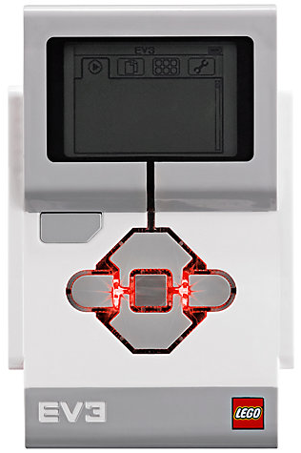
I TASTI DEL MATTONCINO
1 = Indietro Annulla Fermare un Programma Spegnere il robot
2 = Tasto centrale Selezionare un’opzione Eseguire un programma Accendere il robot
3 = L, R, Up, Down Navigare nel menu
1
3
3
2
3
3

Slide 4
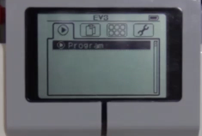
LO SCHERMO DEL MATTONCINO
Tabs sullo schermo
Esegui un programma recente Trova i programmi usati di recente
2. Navigazione fra i File Trova tutti i programmi per progetto
3. Brick Apps Vista delle porte
4. Settings Bluetooth, Wifi, Volume
1
2
3
4

Slide 5
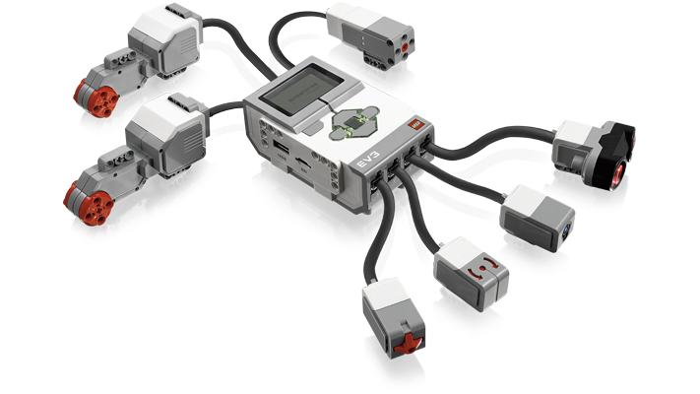
PortE, SensorI, motorI
Porte A, B, C, D = Motori
Di default setup assume: Motore destro in C, Motore sinistro in B
B
Setup di Default
Fronte
C
Porte 1, 2, 3, 4 = Sensori

Slide 6
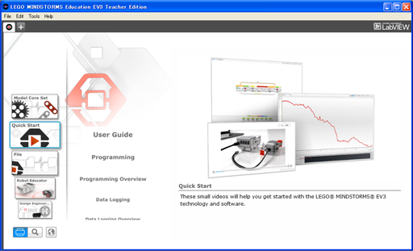
Software EV3
Aprire un progetto salvato
Aprire un nuovo progetto

Slide 7

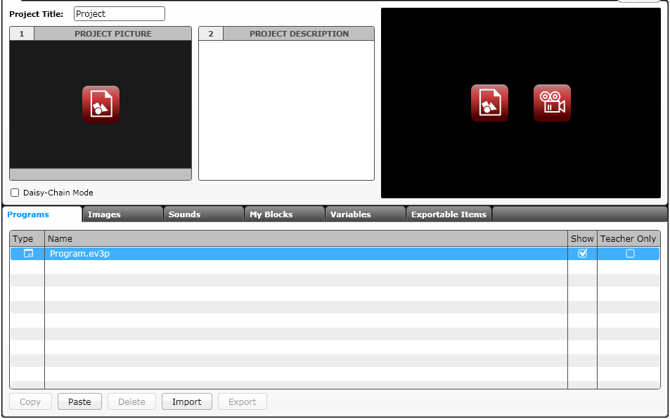
EV3 Software: INIZIARE UN NUOVO PROGRAMMA
Crea un Progetto
Programmi aperti
Progetti aperti
Crea un Programma
Proprietà del progetto
Lista dei programmi

Slide 8
PROGETTI VS. PROGRAMMI
Si inizierà con la creazione di un progetto che ha l'estensione .ev3. Si modifica il nome di un progetto utilizzando l’opzione Salva progetto con nome dal menu File.
Potrai scrivere molti programmi come parte di ogni file di progetto. Si modifica il nome di un programma all'interno di un progetto con un doppio clic sulla scheda e digitando il nuovo nome del programma.
Nota: Se c’è un * vicino al nome del progetto, vuol dire che avete fatto modifiche che non avete salvato.
C’è una “x” accanto al nome del progetto o del programma. Cliccando su di esso si chiude semplicemente il file (che non viene cancellato).
Ecco alcune estensioni di file comuni in EV3:
Programmi (.ev3p)
Immagini (.rgf)
Suoni (.rsf)
Testi (.rtf)
Progetti (.ev3) – l’unico tipo di file che potete aprire in EV3
File importati (.ev3s) – possono essere importati da un progetto EV3

Slide 9
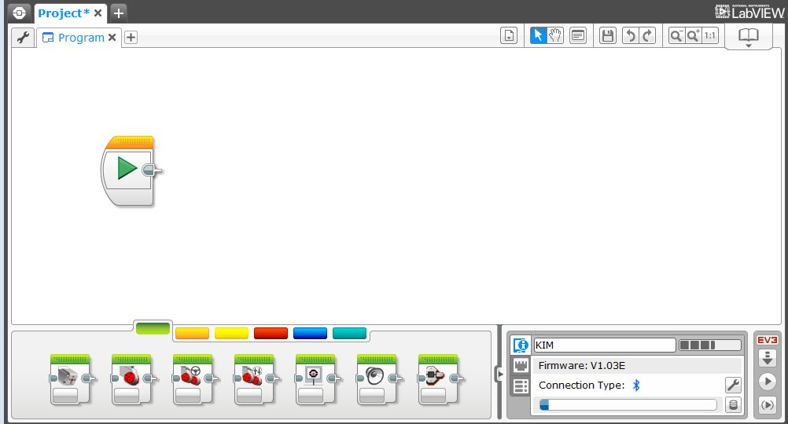
EV3 Software: SCHERMATA DI PROGRAMMAZIONE
Area di programmazione o Canvas
Blocchi di programmazione in 6 colori
Stato del mattoncino e Download

Slide 10
iCONE PIU’ USATE
1
2
3
4
5
6
7
Lista dei programmi nel Progetto: Lista di tutti i programmi nel progetto
Seleziona: Il cursore si presenta come una freccia e si possono selezionare blocchi specifici o aree dello schermo
Pan: Il cursore si presenta come una mano. Quando si fa clic e si sposta il mouse, è possibile muoversi attraverso il programma quando va al di là di una schermata.
Commenti: Cliccate su questo per creare un’area per i commenti
Salva il progetto: Salva la versione corrente del progetto
Annulla e Ripristina: Annulla o ripristina l’ultima azione
Zoom Out, Zoom In, e Reset Zoom: Per ingrandire, rimpicciolire e riportare lo zoom al 100 %

Slide 11
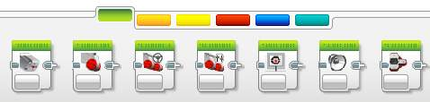
Blocchi EV3: Tabs Colorati
BLOCCHI AZIONE
Muove, Large & Medium Motor, Display…
BLOCCHI FLUSSO
Start, Pausa, Loop, Switch, Interrompi Loop
BLOCCHI SENSORI
Tasti del Mattoncino, Gyro, Color, Ultrasuoni
1
2
3
1
2
3
4
5
6
OPERAZIONI SU DATI
Variabili, Insiemi, Logica, Matematica, Comparazione…
BLOCCHI AVANZATI
Data Logging, Unregulated Motor…
MY BLOCKS
Blocchi personalizzati creati dall’utente
4
5
6

Slide 12
CREDITS
Questo tutorial è stato creato da Sanjay Seshan and Arvind Seshan
Altre lezioni e risorse sono disponibili nel sito www.ev3lessons.com
Tradotto da Giuseppe Comis
Questo lavoro è soggetto a Creative Commons Attribution-NonCommercial-ShareAlike 4.0 International License.

